Slide 1
Муниципальный этап конкурса «Учитель года – 2016» Конкурсное задание «Методический семинар»
Рослякова Елена Николаевна,
учитель начальных классов
МБОУ СОШ № 7 г. Апатиты

Slide 2
*первая квалификационная категория *образование – высшее, Мурманский педагогический институт *стаж педагогической деятельности – 13 лет *учитель начальных классов – 9 лет * учитель-логопед – 4 года * в МБОУ СОШ № 7 г. Апатиты – с 2012 года
Педагогическое кредо
«Живи на земле, делай добро, храни истину»

Slide 3
Тема методического семинара: «Осуществление обучения по адаптированным образовательным программам для детей с тяжёлыми нарушениями речи в условиях перехода на ФГОС для детей с ОВЗ».

Slide 4
ФГОС НОО с 2011 года *деятельностный характер обучения *развитие личности учащегося * личностные, метапредметные и предметные результаты * универсальные учебные действия (УУД) * виды и формы контрольно-оценочных действий, оценка достижений * информационные и коммуникативные технологии (ИКТ) * информационно-образовательная среда (ИС) *духовно-нравственное воспитание * внеурочная деятельность * портрет ученика начальной школы *портфолио достижений ученика

Slide 5
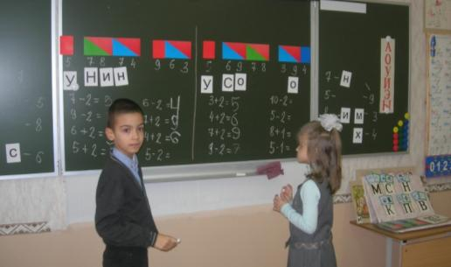
Цель системно - деятельностного подхода — развитие личности. Задача – сформировать у обучающегося умение и желание учиться, работать в команде, способность к самоизменению и саморазвитию на основе рефлексивной самоорганизации. Новые знания не даются в готовом виде. Дети «открывают» их сами в процессе самостоятельной исследовательской деятельности. Они становятся маленькими учеными, делающими свое собственное открытие.

Slide 6
Адаптированная образовательная программа для детей с тяжелыми нарушениями речи Дополнительные учебные курсы: - Произношение - Развитие речи - Логоритмика - Информатика»

Slide 7
ФГОС для детей с ОВЗ с 1 сентября 2016 года В Мурманской области: * семь школ-интернатов для детей с ОВЗ *более 200 классов в общеобразовательных учреждениях *свыше 3000 «особых» детей на начало 2015/2016 учебного года

Slide 8
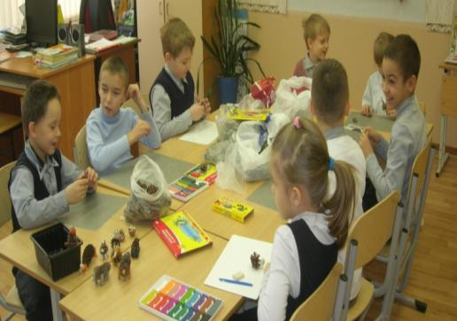
Образовательные технологии *личностно-ориентированная *проектная * технология сотрудничества * игровая *проблемно-поисковая *здоровьесберегающая *информационно-коммуникативная

Slide 9
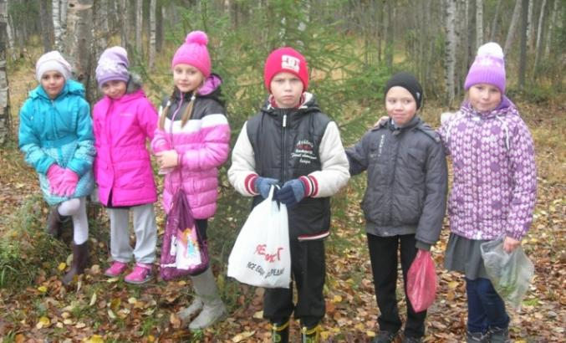
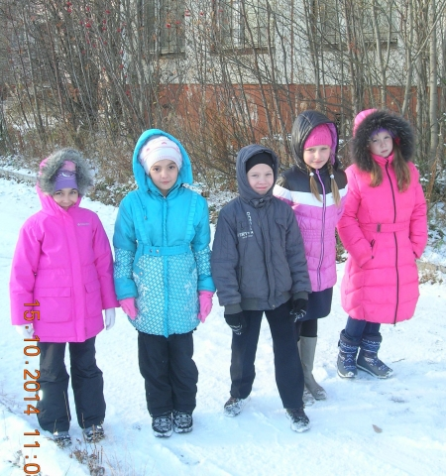
Здоровьесбережение

Slide 10
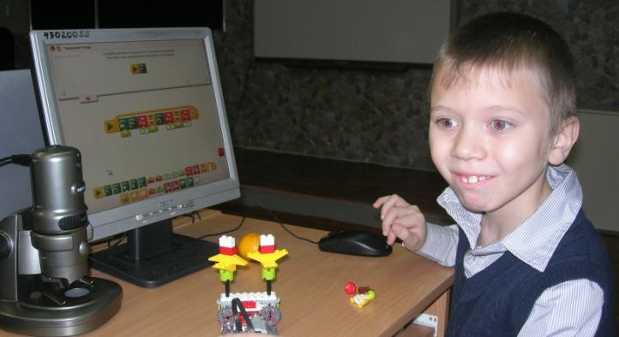
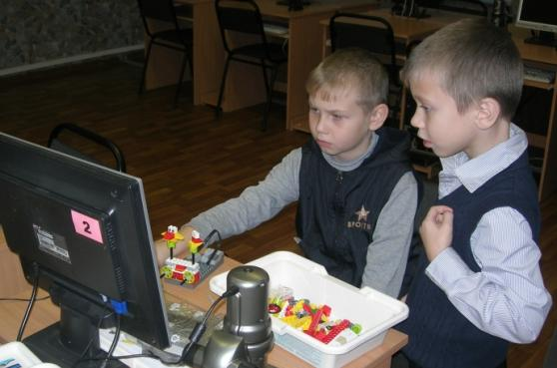
ИКТ – информационно-коммуникативная технология

Slide 11
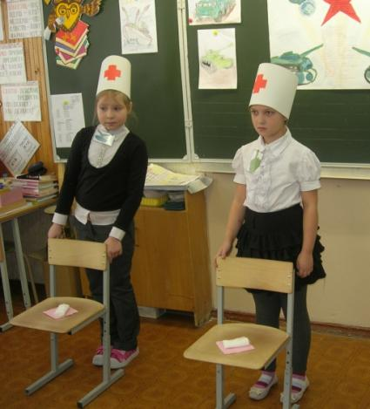
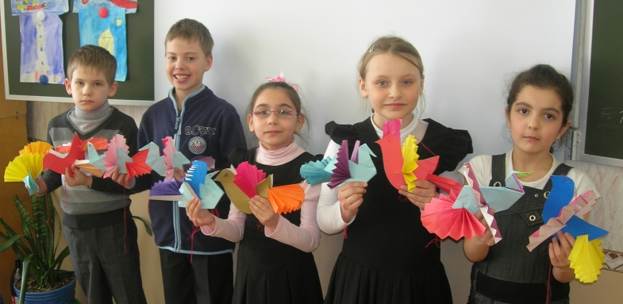
Игровая технология

Slide 12
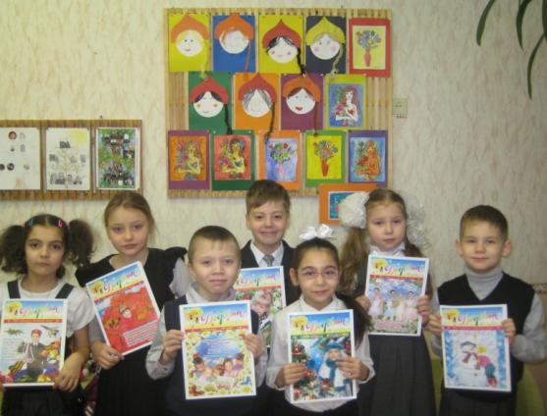
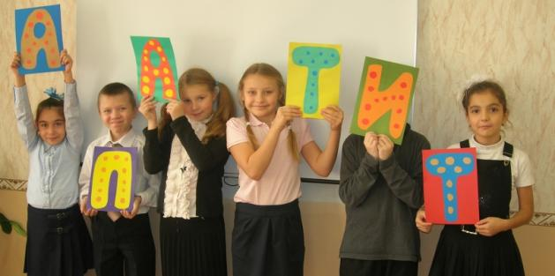
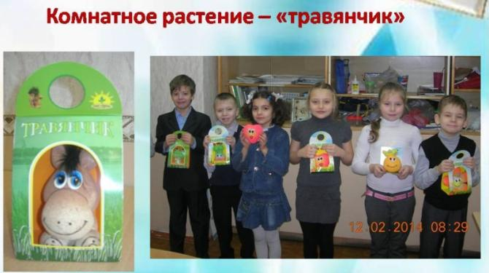
Проектная технология

Slide 13
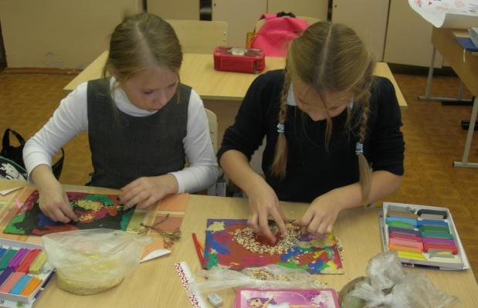
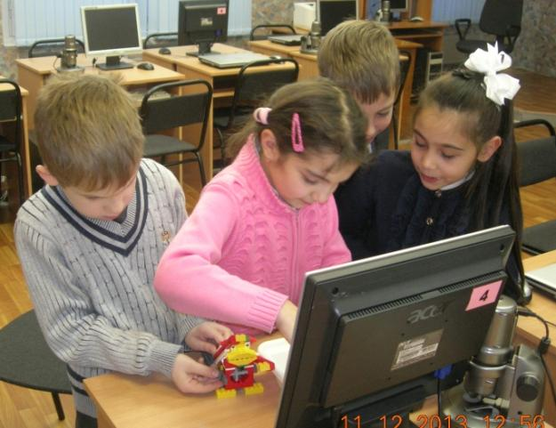
Технология сотрудничества

Slide 14
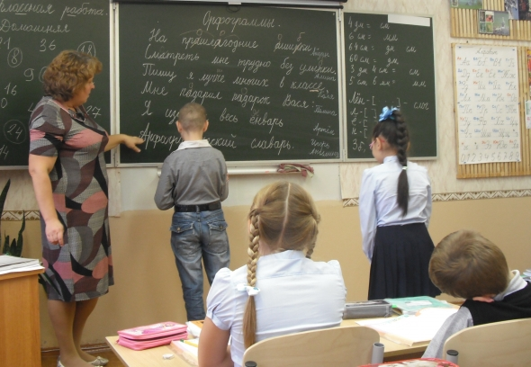
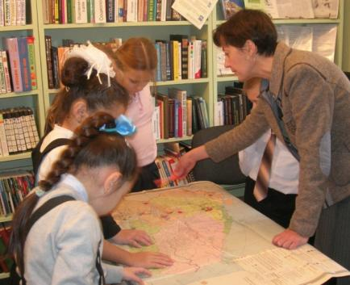
Проблемно-поисковая технология

Slide 15
Методическая тема «Создание адаптивной образовательной среды для детей с тяжёлыми нарушениями речи в общеобразовательной школе» *работа с 2012 года *опыт работы представляется на методических объединениях, семинарах, конференциях, размещается в сети Интернет
Внеурочная образовательная деятельность: *клуб «Вдумчивого читателя»
*социокультурная программа «Истоки»
*программа по основам детской журналистики
«Служу Отечеству пером»

Slide 16
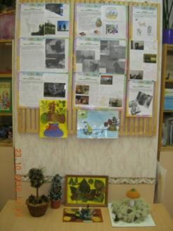
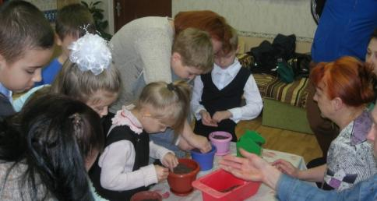
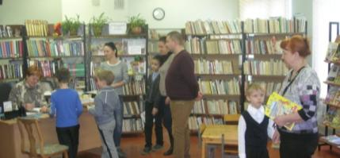
ФГОС для детей в ОВЗ предполагает реализацию программы внеурочной деятельности Программа помогает объединить в единый процесс воспитание, образование, развитие и здоровьесбережение, обеспечивает структурную и содержательную преемственность учебных предметов. Внеурочная деятельность расширяет культурное пространство образовательной организации, создаёт гибкую систему для реализации индивидуальных творческих интересов личности. Модель внеурочной деятельности обеспечивает обучающимся с ОВЗ проявить себя, творчески раскрыть в области различных видов деятельности.

Slide 17
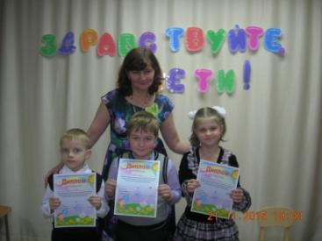
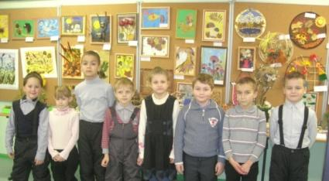
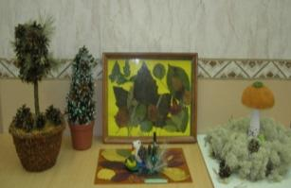
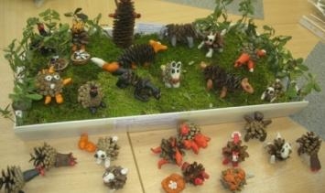
Направления развития личности детей с ОВЗ * духовно-нравственное *общеинтеллектуальное *общекультурное *социальное *спортивно-оздоровительное Реализация программы внеурочной деятельности обеспечивает рост социальной активности обучающихся, повышение коммуникативных и исследовательских компетентностей, креативных и организаторских способностей, качественное изменение в личностном развитии.

Slide 18
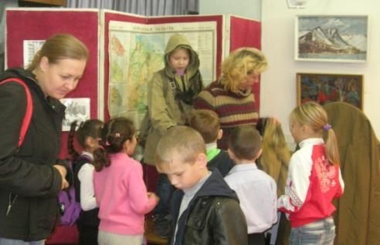
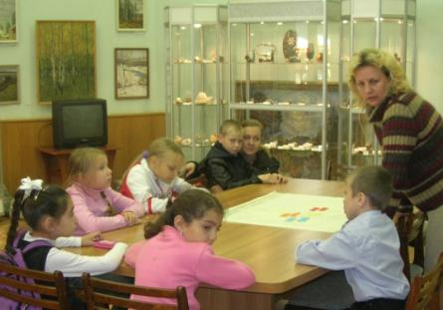
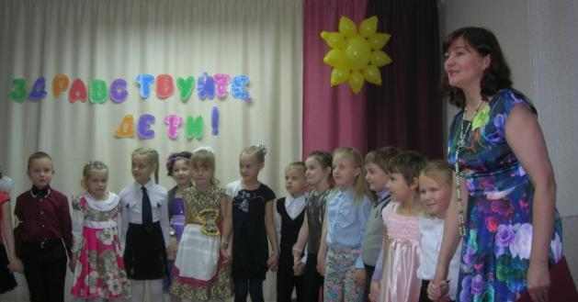
Внеклассная работа
Экскурсии, выставки, спектакли, концерты, фестивали

Slide 19
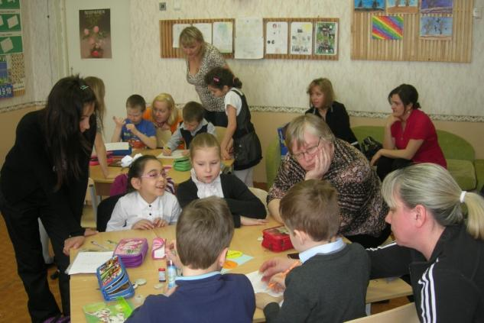
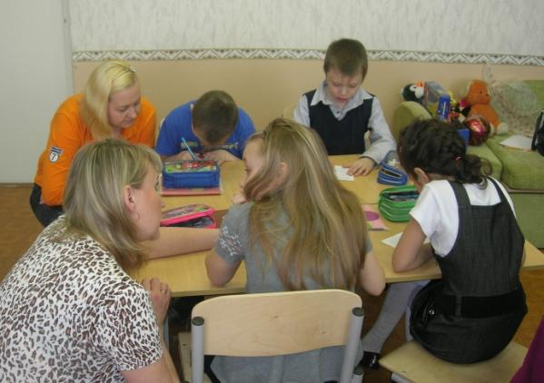
Работа с родителями
Дни открытых дверей в классе, родительские собрания

Slide 20
Новости о нашей жизни можете узнать в группе «Речевой класс г. Апатиты» социальная сеть«В контакте»

